Slide 1
Les lois de Mendel
Génétique 2

Slide 2
Questions à discuter
Pourquoi est-ce que certains enfants ont des traits physiques, physiologiques, ou comportementaux différents de leurs parents?
Comment est-ce qu’un trait peut “sauter” une génération?
Pourquoi est-ce que certains traits sont plus rares que d’autres parmi une population?

Slide 3
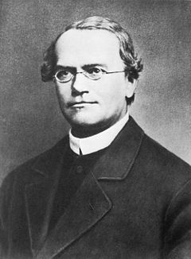
Gregor Mendel
1822 - 1884
“Le père de la génétique”
Un moine germanophone qui a étudié l’hérédité en cultivant des petits pois

Slide 4
Les allèles
Cellule dipoïde
2 allèles
Lors de la méiose, les chromosomes homologues sont ségrégués, donc chaque gamète reçoit un allèle différent.
Chromosomes homologues
Un venant du père et un venant de la mère, ces chromosomes contiennent les mèmes gènes, ou allèles.
Les versions d’un gène

Slide 5
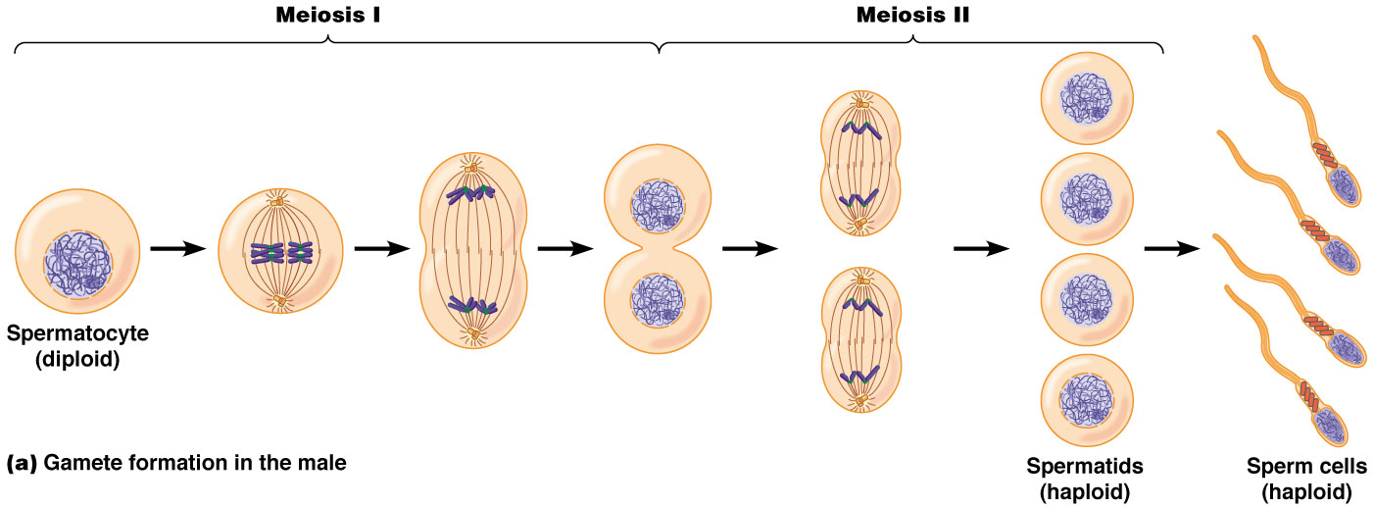
Les allèles
1re loi de Mendel - La loi de la ségrégation indépendante des
allèles
Les deux allèles pour un même gène se séparent lors de la formation des gamètes (méiose)
50% des gamètes obtiennent l'un des allèles et 50% des gamètes ont l'autre allèle.
Assortiment independent

Slide 6
Les allèles
Un allèle est, d’habitude, soit dominant ou récessif.
Fleur violette
Fleur blanche
L’allèle dominant
F = fleur violette
L’allèle récessif
f = fleur blanche
F
f
Chromosomes homologues
Cette plante aura les fleurs violettes parce que l’allèle F est dominant et l’allèle f est récessif.
Génotype = Ff
Phénotype = Fleur violette

Slide 7
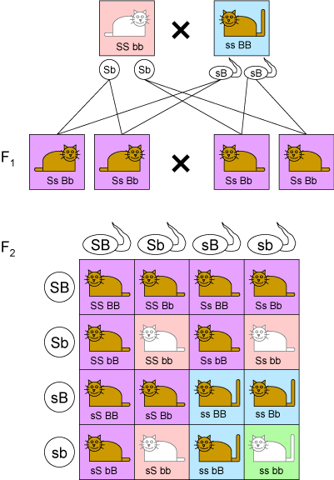
Les allèles
2e loi de Mendel - La loi d’assortiment indépendant des allèles
Les allèles qui se trouvent sur les chromosomes différents sont transmis indépendamment aux progénitures.
Il faut donc considérer toutes les combinaisons possibles.
Dans l’exemple ci-contre,
S = queue courte (dominant)
s = queue longue (récessif)
B = fourrure brune (dominant)
b = fourrure blanche (récessif)

Slide 8
Les allèles
3e loi de Mendel - La loi de dominance
Certains allèles sont dominants tandis que d’autres sont récessifs.
Un organisme avec au moins une copie de l’allèle dominant exprimera le trait de l’allèle dominant.
Dans l’exemple ci-contre,
S = queue courte (dominant)
s = queue longue (récessif)
B = fourrure brune (dominant)
b = fourrure blanche (récessif)

Slide 9
Des générations de plantes étudiées par Mendel
Des plantes avec seulement 1 type d’allèle, pour la couleur de fleur FF ou ff.
Le croisement des « pur sang » pour créer des hybrides, chacun possédant une version de l’allèle, F et f.
P1
Fleur violette, FF
Fleur blanche, ff
Mendel a suivi un processus similaire pour étudier 7 traits différents des plantes de petits pois.
F1
Auto-pollinisation des hybrides.
Fleur violette, Ff
Une variété de couleur de fleurs produite, avec un rapport de 3 à 1 de fleurs violettes à fleurs blanches.
F2
Fleur blanche
ff
Fleur violette
FF
Fleur violette
Ff
Fleur violette
Ff

Slide 10
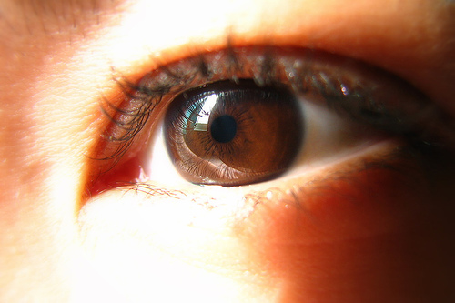
Récapitulons!
Allèle
Une version d’un gène
Génotype
L'ensemble des allèles d'un individu pour un gène donné.
Phénotype
La façon dont le génotype se manifeste, il décrit donc l'apparence ou l'état d'un individu pour un ou plusieurs caractères.
Allèles pour la couleur des yeux,
B = Brun (dominant), b = bleu (récessif)
Génotype
Phénotype
Cellule diploïde
B
b
Bb
Les yeux bruns

